Slide 1
samotnik
Weronika, Ewa i Agnieszka

Slide 2
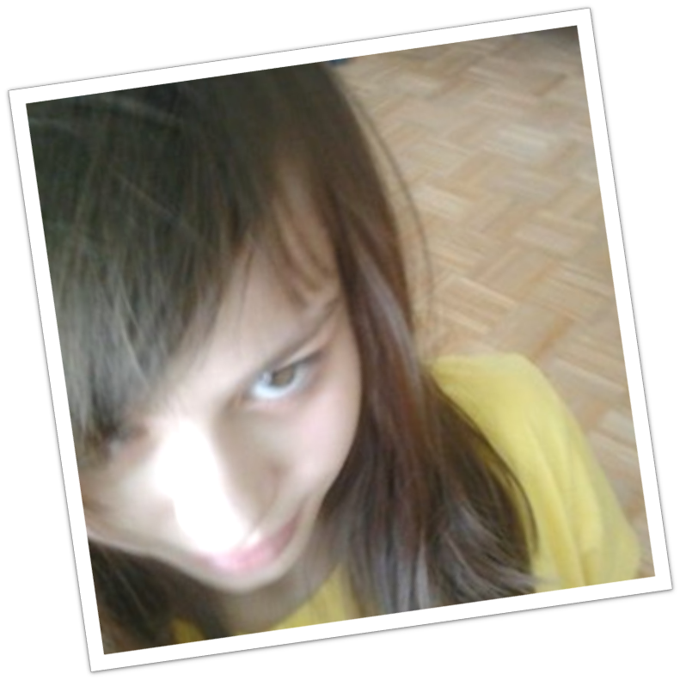
Ewcia

Slide 3
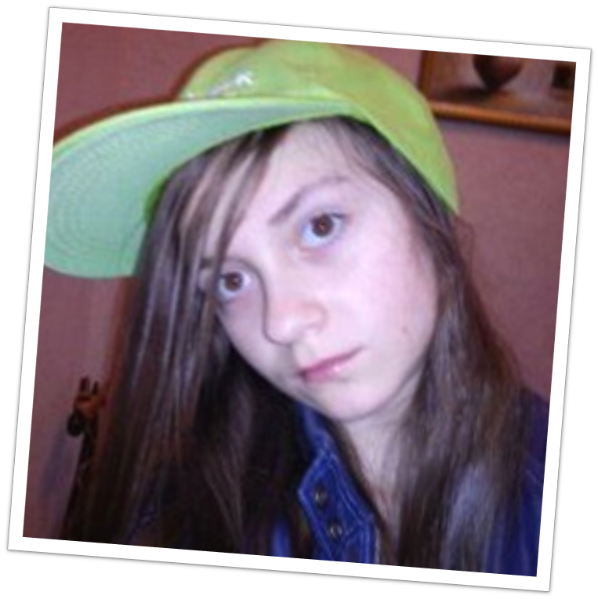
Aga

Slide 4
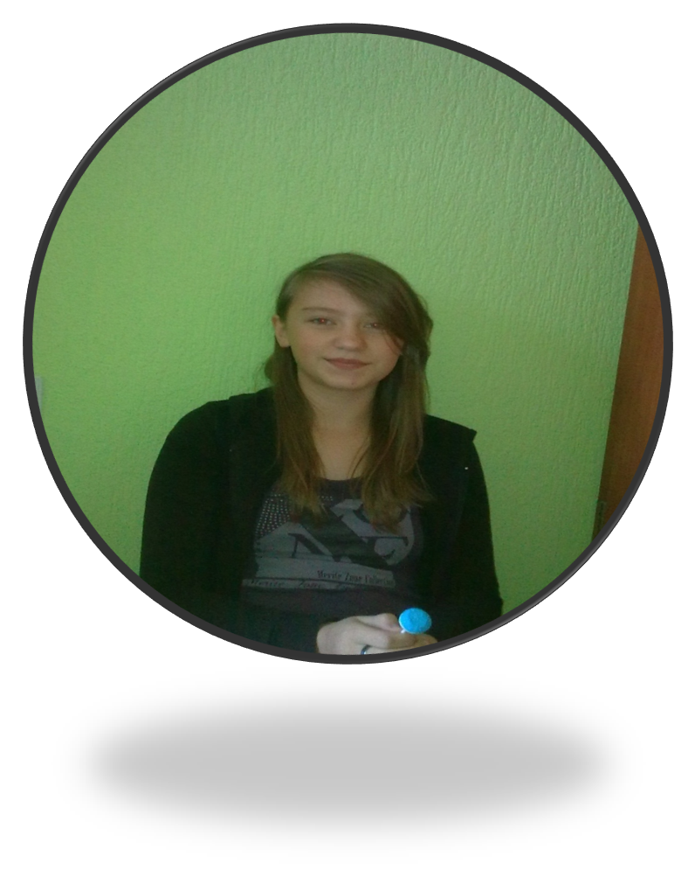
wercia

Slide 5
Gdzie i kto wymyślił „Samotnika”
Samotnik- Gra wymyślona przez więźnia Bastylii.

Slide 6
`
Samotnik czy warcaby
Ta gra w pewnym stopniu przypomina warcaby, różnicę stanowi to, że jest jednoosobowa. Polega na takim poruszaniu się po planszy, aby na końcu rozgrywki pozostał tylko jeden pionek znajdujący się na środkowym polu.

Slide 7
Jak grać w samotnika?
Grę rozpoczynamy na pozycji, w której na każdym polu do tego przeznaczonym z wyjątkiem środkowego, ustawione są pionki. Następnie, przeskakując kolejne pionki, zbijamy je tak długo, aż na planszy pozostanie jeden, który już nie będzie mógł wykonać żadnego ruchu zbijającego. Idealnym rozwiązaniem jest takie, w którym ostatni pionek znajduje się na środkowym polu.

Slide 8
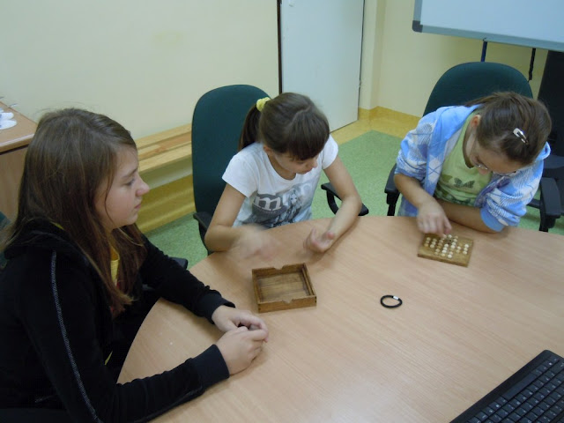
My podczas grania

Slide 9
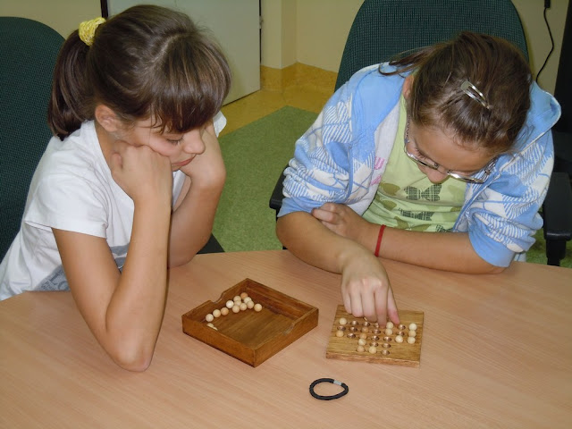

Slide 10
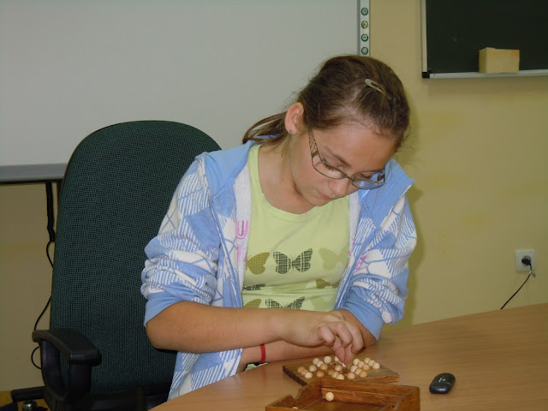

Slide 11
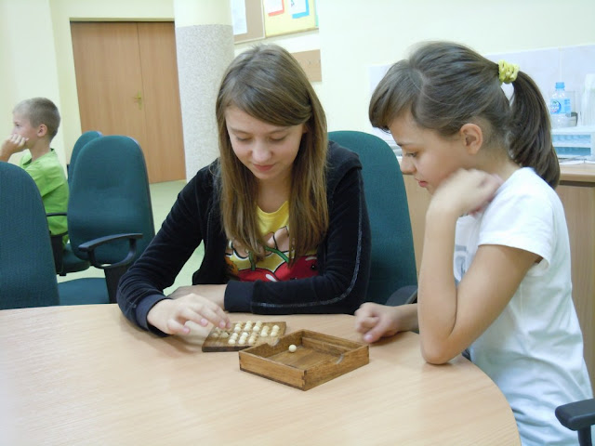

Slide 12
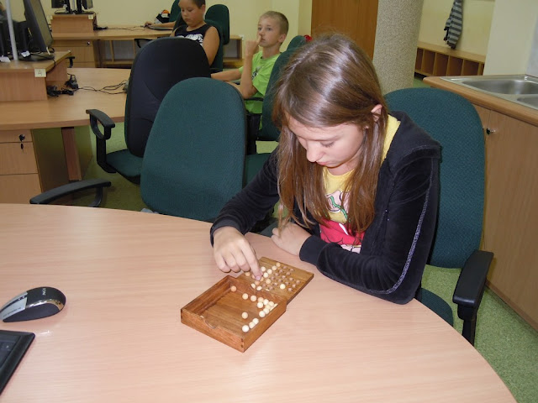

Slide 13
Nasz blog
Zapraszamy do odwiedzenia naszego bloga o samotniku.
Adres: http://sp1samotnik.blogspot.com/

Slide 14
Podsumowanie…
Jesteśmy ostatnią grupą realizującą projekt „WebQuest-Rusz głową”. Korzystaliśmy ze strony www.joanna.palinska.cal.pl i linków wskazanych przez panią Asię. Do projektu przygotowywaliśmy się na kółku matematycznym które prowadzi mgr Joanna Palińska. W tą grę można zagrać na stronie www.zoopz.com . Jest to ułatwiona wersja „Samotnika”.

Slide 15
Koniec
Dziękujemy za uwagę

